Slide 1
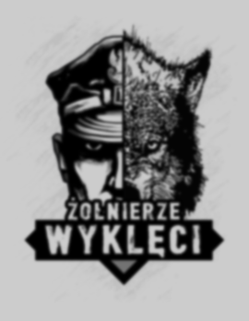
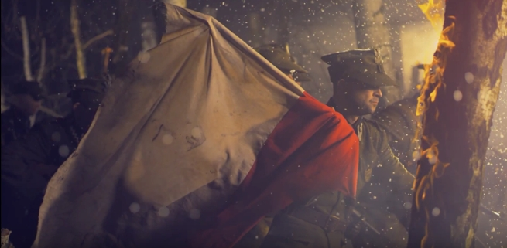
ŻOŁNIERZE WYKLĘCI
oto niektórzy z nich…

Slide 2

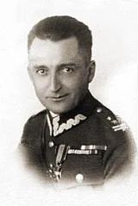
EMIL FIELDORF
ps. Nil
  Żołnierz Armii Krajowej. Dowódca Kedywu – Kierownictwa Dywersji Komendy Głównej AK. Twórca tajnej organizacji „Niepodległość”, noszącej kryptonim „NIE”, którą powołano na wypadek okupacji ziem polskich przez Sowietów (Rosjan). Przypadkowo aresztowany przez NKWD został zesłany do obozu pracy na Uralu. Po powrocie do kraju w 1950 r. zatrzymany przez funkcjonariuszy Ministerstwa Bezpieczeństwa Publicznego w Łodzi. Zamordowany w lutym 1953 roku.

Slide 3
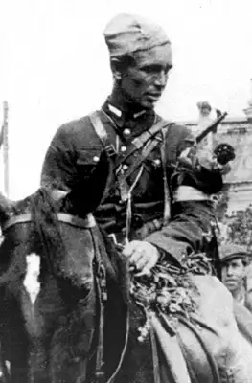
MARIAN BERNACIAK
ps. Orlik
Żołnierz Armii Krajowej. Uczestnik kampanii wrześniowej 1939 roku. Od 1943 roku walczył z Niemcami jako dowódca jednego
z oddziałów partyzanckich. W 1945 roku zaangażował się w walce komunistyczną władzą. W czerwcu 1946 roku jego oddział został otoczony przez wojska Korpusu Bezpieczeństwa Wewnętrznego i Urzędu Bezpieczeństwa. Po nierównej walce ,,Orlik” zginął.

Slide 4
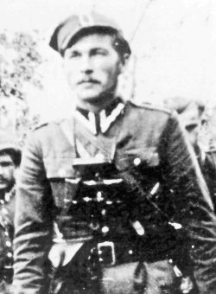
Komendant Narodowych Sił Zbrojnych Powiatu Ciechanów. Po wkroczeniu Armii Czerwonej do Polski w 1945 roku brał udział w walkach z władzą komunistyczną. Jego oddział przeprowadził wiele brawurowych akcji wymierzonych przeciw MO i UB. Próbował pojmać Piotra Jaroszewicza, późniejszego premiera PRL ale akcja nie powiodła się. W kwietniu 1951 roku zabity przez żołnierzy KBW i UBP.
MIECZYSŁAW DZIEMIESZKIEWICZ
ps. Rój

Slide 5
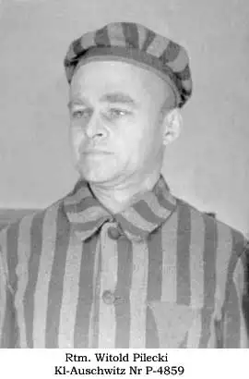
WITOLD PILECKI
ps. Witold
Uczestnik kampanii wrześniowej 1939 roku. Więzień obozu koncentracyjnego Auschwitz (Oświęcim). W obozie przebywał do 1943 roku. Zagrożony dekonspiracją podjął udaną próbę ucieczki. Następnie działał w Kedywie, czyli Kierownictwie Dywersji Komendy Głównej AK. Brał udział w powstaniu warszawskim. Po upadku powstania trafił do niemieckiej niewoli. W grudniu 1945 roku wrócił do Polski, gdzie organizował podziemne struktury antykomunistyczne. Został aresztowany 8 maja 1947 roku. Poddano go torturom i postawiono przed sądem. Został skazany na karę śmierci i stracony 25 maja 1948 roku.

Slide 6
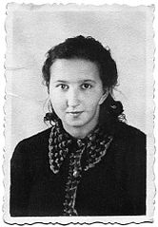
DANUTA SIEDZIKÓWNA
ps. Inka
Sanitariuszka i łączniczka V Wileńskiej Brygady AK, dowodzonej przez mjr. Zygmunta Szendzielarza, ps. Łupaszka. Zagrożona dekonspiracją przez pewien czas ukrywała się w Miłomłynie pod Ostródą. Powróciła jednak do działalności konspiracyjnej. W lipcu 1946 roku została aresztowana i poddana torturom. Miesiąc później skazana śmierć przez Wojskowy Sąd Rejonowy. Zamordowana w więzieniu przy ul. Kurkowej w Gdańsku. Miała 17 lat.

Slide 7
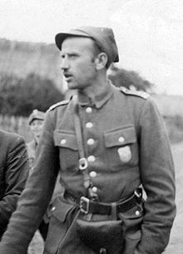
ZYGMUNT SZENDZIELARZ
ps. Łupaszko
Dowódca V Brygady Wileńskiej AK. Przez dziewięć lat walczył o wolną Polskę. Najpierw z Niemcami, a później
z Sowietami. 30 czerwca 1948 został aresztowany przez funkcjonariuszy MBP. 2 listopada 1950 Zygmunt Szendzielarz skazany został przez Wojskowy Sąd Rejonowy
w Warszawie na karę śmierci. Wyrok wykonany został 8 lutego 1951 w warszawskim więzieniu na Mokotowie.

Slide 8
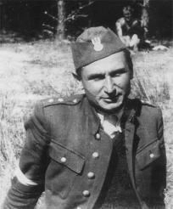
STANISŁAW SOJCZYŃSKI
ps. Warszyc
Nauczyciel języka polskiego. Brał udział w kampanii wrześniowej. Podczas okupacji działał jako żołnierz AK. Generał Leopold Okulicki „Niedźwiadek”, ostatni Komendant Główny AK, za waleczność odznaczył go krzyżem Virtuti Militari i awansował do stopnia kapitana. Po wkroczeniu Rosjan „Warszyc” zorganizował Konspiracyjne Wojsko Polskie i dalej prowadził akcje bojowe, z których najgłośniejszą było uderzenie na Radomsko i odbicie z więzienia 57 członków podziemia. Aresztowany przez UB w 1946 r. został zamordowany w lutym 1947.

Slide 9
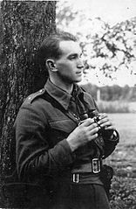
ZDZISŁAW BADOCHA
ps. Żelazny
Harcerz, podporucznik Wojska Polskiego. Żołnierz AK, przeprowadził szereg akcji wymierzonych w KBW, MO i UB.
26 czerwca 1946 r. grupa operacyjna UB z Malborka podjęła próbę aresztowania „Żelaznego”, który następnie poległ w trakcie walki, na skutek trafienia odłamkiem granatu. Miejsce pochówku jest nieznane. Rodzina o jego śmierci dowiedziała się dopiero w latach 60.

Slide 10
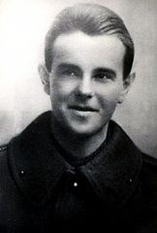
HIERONIM DEKUTOWSKI
ps. Zapora
Żołnierz Polskich Sił Zbrojnych na Zachodzie, oficer Armii Krajowej, członek Delegatury Sił Zbrojnych i Zrzeszenia "Wolność i Niezawisłość", harcerz, cichociemny, kawaler orderu Virtuti Militari. Został zamordowany przez Urząd Bezpieczeństwa 7 marca 1949 roku. Ciało wrzucono do zbiorowej bezimiennej mogiły.

Slide 11
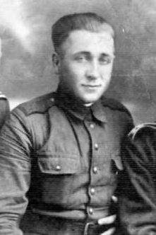
JÓZEF FRANCZAK
ps. Lalek
Najdłużej walczący ,,żołnierz wyklęty”. Po ataku ZSRS (ZSRR) na Polskę 17 IX 1939 r. nie złożył broni i walczył z najeźdźcą ze Wschodu. Dostał się do sowieckiej niewoli, z której udało mu się zbiec po kilku dniach. Od tego momentu, aż do śmierci prowadził konspiracyjną działalność na rzecz wolnej Polski. W październiku 1963 roku został zabity przez funkcjonariuszy SB podczas próby aresztowania.

Slide 12
BILANS WALK
W walkach z komunistyczną władzą wspieraną przez NKWD
i Armię Czerwoną wzięło udział po obu stronach ok. 450 tys. ludzi. W zbrojne podziemie zaangażowanych było 120-180 tys. osób, z czego w zorganizowanych oddziałach, uzbrojonych ponad 20 tys. Ocenia się, że zabitych zostało około 7 tys. „leśnych” , a niektórzy historycy podają liczbę ponad 8,5 tys. W latach 1944 - 1954 za przestępstwa polityczne skazano na karę śmierci ok. 5 tys. osób, z czego ponad połowę wyroków wykonano.

Slide 13
BILANS WALK
Z rąk członków powojennego zbrojnego podziemia zginęło ponad 4 tys. milicjantów, około pół tysiąca ormowców, 1,5 tys. funkcjonariuszy UB oraz prawie 4 tys. żołnierzy Wojska Polskiego, Korpusu Bezpieczeństwa Wewnętrznego i Wojsk Ochrony Pogranicza. Ofiar wśród cywilów było niewiele mniej: ponad 5 tys. osób, w tym 187 dzieci do lat 14. Nie wolno zapominać, że wśród zabitych byli także żołnierze Armii Czerwonej, ale tu znane są tylko szacunkowe liczby, choć wiadomo, że to tysiące.
Bratobójcza wojna pochłonęła więc co najmniej 25 tys. ofiar, nie wliczając w to trwale okaleczonych.

Slide 14
